Slide 1
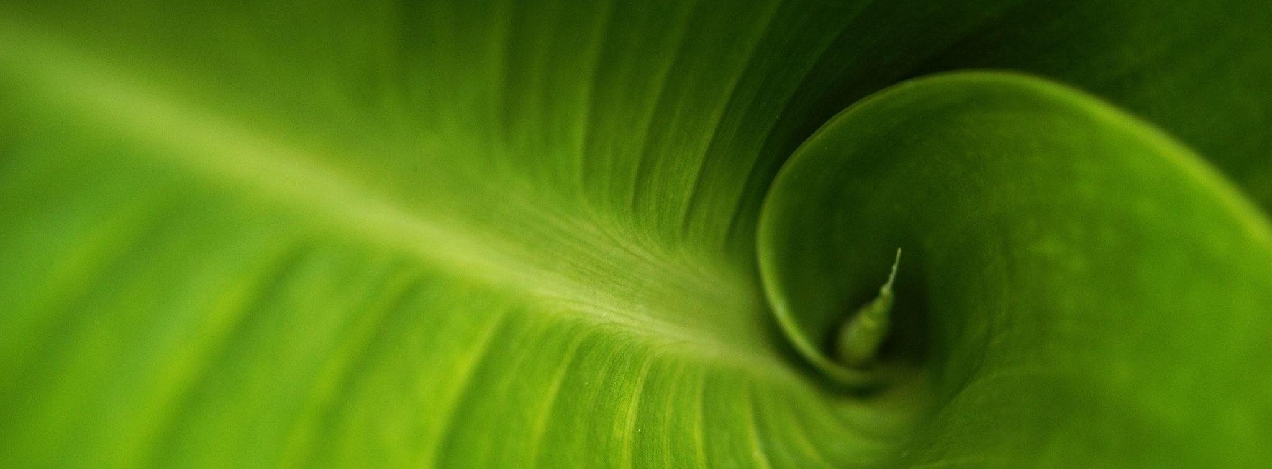
Séquence d’enseignement sur la nutrition des végétaux
S. Bourget 2024

Slide 2
Séance 1
Introduction:
1) Situation d’entrée:
apporter un visuel, ou faire référence aux expériences élèves pour répondre à la question : De quoi a besoin la graine pour germer?
2) émission des hypothèses
Propositions faites par les élèves: terre, eau, chaleur, lumière.
(certains diront le soleil, ce qui induit donc une confusion entre la lumière et la chaleur, qu’il faudra relever avec les élèves)
3) Réalisation d’un protocole d’expérience pour tester chacun des besoins.
Des schémas sont demandés et réalisés en petits groupes.
(En cycle 2, on peut expliquer les protocoles avec expérience test et témoin et leur donner. Les élèves seront donc évalués sur leur capacité à suivre un protocole.
En cycle 3, les élèves doivent apprendre à concevoir une expérience test et témoin)

Slide 3
Séance 2
1) Retour collectif sur les schémas proposés.
Les erreurs les plus fréquentes sont: absence d’une expérience test et d’une expérience témoin, mais aussi ne pas penser aux autres facteurs (ex: on n’indique pas qu’il faut arrose, mettre dans la terre, et exposé à une température ambiante moyenne de19°C l’ordre de lorsqu’on teste la lumière…)
Questionner en collectif les protocoles proposés, les comparer, pour arriver à la notion de test et témoin. Donner un exemple sur un paramètre.
2) Puis les élèves devront réaliser leur expérience et la schématiser.

Slide 4
Séance 3
Observation des résultats (pour l’étude de la germination, l’attente est courte moins d’une semaine)
Les élèves doivent donc rédiger leurs observations et leur conclusion qui est la validation ou l’invalidation de leur hypothèse.
Attention il faut qu’il compare les deux expériences.
Le bilan attendu est donc le suivant après l’analyse de tous les résultats.
Une graine a besoin pour germer uniquement d’eau et de chaleur.
Remarque:
C’est différent des besoins d’une plante à savoir: besoin de lumière, terre, eau, dioxyde de carbone et dioxygène. En effet la plante va pousser tout d’abord en utilisant les réserves de la plante c’est pour cela qu’elle n’a pas besoin initialement de lumière ou de terre.

